Slide 1
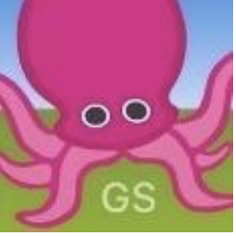
DoInk: ​
Speel een rol in een prentenboek

Slide 2
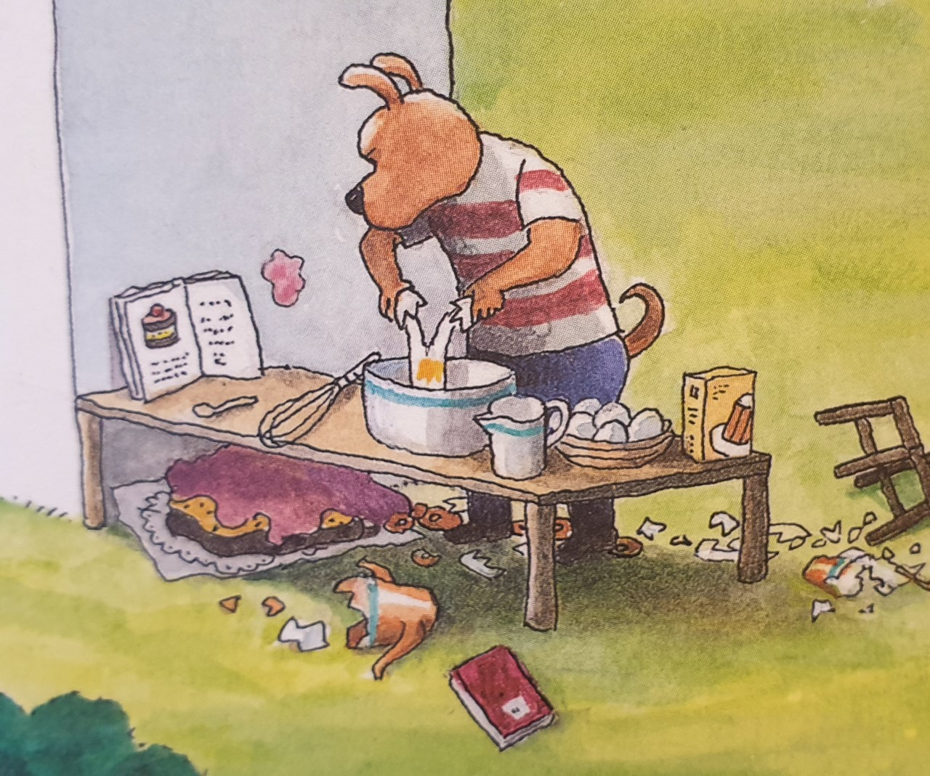
Hoofdpersoon
In een verhaal komen personen voor. Ze hebben allemaal een rol. De een heeft een duidelijke hoofdrol en de ander een bijrol.

Slide 3
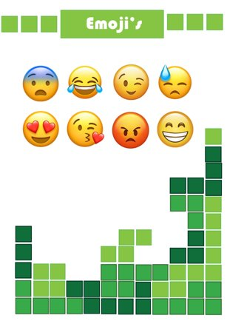
Emotie

Slide 4
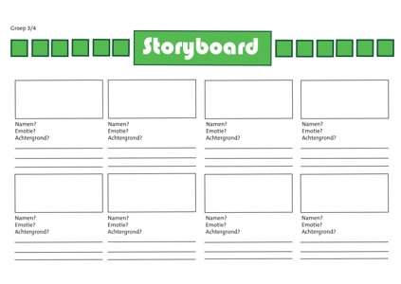
Storyboard
​
Bedenk een verhaal passend bij jullie achtergrond.​
​Wie spelen er een rol in het verhaal?​
Welke emotie komt erin voor?

